Slide 1
Развитие функциональной грамотности на уроках русского языка
Целью изучения русского языка по программе основного общего образования являются:
развитие функциональной грамотности: умений осуществлять информационный поиск, извлекать и преобразовывать необходимую информацию, интерпретировать, понимать и использовать тексты разных форматов (сплошной, несплошной текст, инфографика и др.); освоение стратегий и тактик информационно-смысловой переработки текста, овладение способами понимания текста, его назначения, общего смысла, коммуникативного намерения автора; логической структуры, роли языковых средств.

Slide 2
Работа с текстом.
Байкал – жемчужина Сибири
1. На территории России, на границе между Иркутской областью и Республикой Бурятия, среди горных хребтов и сопок расположен прекрасный, удивительный и таинственный мир, созданный самой природой, озеро Байкал – жемчужина Сибири.
2. В окружении величественных гор на протяжении 636 км разлита водная гладь в виде синего гигантского полумесяца. 3. Площадь поверхности Байкала приблизительно равна площади Бельгии. 4. Это самое глубокое из всех озёр в мире, его максимальная глубина 1642 м.
7. Байкал по праву считается единственным озером в мире, воду из которого можно пить, не подвергая предварительной обработке. 8. Весной воды Байкала настолько прозрачны, что можно рассмотреть дно озера на глубине 40 метров.
9. Благодаря гигантскому объёму воды, в байкальском регионе климат мягче, чем в остальной Восточной Сибири. 10. Это обстоятельство объясняет богатство растительного и животного мира озера. 11. Многие виды флоры и фауны – эндемики. 12. В Байкальских водах обитают рыба-омуль, полутораметровый осётр и нерпа — пресноводный тюлень.
13. В заповедниках можно увидеть самого маленького сибирского оленя — кабаргу и бурых медведей.14. Среди растений встречается 550-летний кедр и такого же возраста лиственница. 15. Уникальность этого озера ещё и в том, что большую часть года над ним царит безоблачная погода.
5. Байкал хранит одну пятую всех запасов пресной воды на планете. 6. В это озеро стекаются воды более 300 рек и ручьёв, и только одна река берет свой исток у Байкала — Ангара.
16. Разнообразие и великолепие ландшафтов вокруг этого огромного водоёма потрясает воображение. 17. Чистейшая прозрачная водная гладь бирюзового цвета, окружённая живописными горами, покрытыми лесом. 18. Байкал — жемчужина Сибири, подлинное сокровище края. 19. Это особый мир, где и по сей день природа озера сохранила свою первозданность, где правит гармония и красота.

Slide 3
Прочитайте текст. Отметьте, что вам знакомо, что вам незнакомо, что вас удивило (+, -, !)
Байкал – жемчужина Сибири
1.На те..итории России, на границе между Иркутской областью и Республикой Бурятия, среди горных хребтов и сопок ра..положен прекрасный удивительный и таинственный мир созда(н,нн)ый самой природой озеро Байкал – жемчужина Сибири.
2. В окружении величестве(н,нн)ых гор на протяжени.. 636 км разлита водная гладь в виде синего гиган.ского полумесяца. 3. Площадь поверхности Байкала приблизительно равна площади Бельгии. 4. Это самое глубокое из всех озер в мире, его максимальная глубина 1642 м.
5. Байкал хранит одну пятую всех запасов пресной воды на планете. 6. В это озеро стекаются воды более 300 рек и ручьев и только одна река б..рет свой исток у Байкала — Ангара.
7. Байкал по праву считается единстве(н,нн)ым озером в мире, воду из которого можно пить, не подвергая предварительной обработке. 8. Весной воды Байкала настолько прозрачны что можно ра(с,сс)мотреть дно озера на глубине 40 метров.
9. Благодаря гиган..скому объему воды, в байкальском р..гионе климат мягче, чем в остальной Восточной Сибири. 10. Это обстоятельство объясняет богатство р..стительного и животного мира озера. 11. Многие виды флоры и фауны – эндемики. 12. В Байкальских водах обитают рыба-омуль полутораметровый осётр и нерпа — пресноводный тюлень.
13. В заповедниках можно увидеть самого маленького сибирского оленя — кабаргу и бурых медведей. 14. Среди р..стений встречается 550-летний кедр и такого же возраста лиственница. 15.Уникальность этого озера еще и в том что большую часть года над ним царит безоблачная погода.
16. Разнообразие и великолепие ландшафтов вокруг этого огромного вод..ёма потрясает вообр..жение. 17. Чистейшая прозрачная водная гладь б..рюзового цвета окружё(н,нная) живописными горами покрытыми лесом. 18. Байкал — жемчужина Сибири, подлинное сокровище края. 19. Это особый мир, где и по сей день природа озера сохранила свою первозда(н,нн)ость, где правит г..рмония и красота.

Slide 4
Что такое эндемик?
Как мы можем узнать значение этого слова?
К какому словарю нужно обратиться?
Может ли нам помочь словарь иностранных слов? Почему?
Этот термин произошёл от греческого слова endemos, которое переводится как «местный». Эндемиками называют виды или семейства растений и животных, живущих в строго определённых районах и не встречающихся больше нигде на планете.

Slide 5
Задания к тексту.
1. Какие слова вам непонятны, требуют разъяснения. Найдите в словаре это слово. К какому словарю необходимо обратиться?
2. Сформулируйте основную мысль текста.
3. Определите тип текста (докажите своё мнение).
4. Определите стиль текста (докажите своё мнение).
5. Подберите синонимы к слову гигантский; антоним к слову максимальный.
Раскройте значение слов уникальность, первозданность

Slide 6
Ответьте на вопросы(приём «тонкие, толстые вопросы»)
1. Что нового вы узнали о Байкале?
2. Почему Байкал называют жемчужиной Сибири?
3. Благодаря чему климат в байкальском регионе мягче?.....
Приём «Веришь или не веришь?»
1.Байкал находится на территории центральной России.
2.Байкал самое мелкое озеро в мире.
3. Площадь поверхности Байкала приблизительно равна площади Бельгии
4.Воду из Байкала нельзя пить, так как она солёная.
5. В Байкальских водах обитает полутораметровый осётр

Slide 7
Приём «лови ошибку».
Байкал – жемчужина Сибири
1.На те..итории России, на границе между Иркутской областью и Республикой Бурятия, среди горных хребтов и сопок ра..положен прекрасный удивительный и таинственный мир созда(н,нн)ый самой природой озеро Байкал – жемчужина Сибири.
2. В окружении величестве(н,нн)ых гор на протяжени.. 636 км разлита водная гладь в виде синего гиган.ского полумесяца. 3. Площадь поверхности Байкала приблизительно равна площади Великобритании. 4. Это самое глубокое из всех озер в мире, его максимальная глубина 1642 м.
5. Байкал хранит одну пятую всех запасов пресной воды на планете. 6. В это озеро стекаются воды более 300 рек и ручьев и только одна река б..рет свой исток у Байкала — Ангара.
7. Байкал по праву считается единстве(н,нн)ым озером в мире, воду из которого нельзя пить, не подвергая предварительной обработке. 8. Весной воды Байкала настолько прозрачны что можно ра(с,сс)мотреть дно озера на глубине 40 метров.
9. Благодаря гиган..скому объему воды, в байкальском р..гионе климат суровее, чем в остальной Восточной Сибири. 10. Это обстоятельство объясняет богатство р..стительного и животного мира озера. 11. Многие виды флоры и фауны – эндемики. 12. В Байкальских водах обитают рыба-омуль полутораметровый осётр и нерпа — пресноводный тюлень.
13. В заповедниках можно увидеть самого маленького сибирского оленя — кабаргу и бурых медведей. 14. Среди р..стений встречается 550-летний кедр и такого же возраста лиственница. 15.Уникальность этого озера еще и в том что большую часть года над ним царит безоблачная погода.
16. Разнообразие и великолепие ландшафтов вокруг этого огромного вод..ёма потрясает вообр..жение. 17. Чистейшая прозрачная водная гладь б..рюзового цвета окружё(н,нная) живописными горами покрытыми лесом. 18. Байкал — жемчужина Сибири, подлинное сокровище края. 19. Это особый мир, где и по сей день природа озера сохранила свою первозда(н,нн)ость, где правит г..рмония и красота.

Slide 8
Приём «лови ошибку».
1. На территории России, на границе между Иркутской областью и Республикой Бурятия, среди горных хребтов и сопок расположен прекрасный, удивительный и таинственный мир, созданный самой природой, озеро Байкал – жемчужина Сибири.
2. В окружении величественных гор на протяжении 636 км разлита водная гладь в виде синего гигантского полумесяца. 3. Площадь поверхности Байкала приблизительно равна площади Великобритании. 4. Это самое глубокое из всех озёр в мире, его максимальная глубина 1642 м.
5. Байкал хранит одну пятую всех запасов пресной воды на планете. 6. В это озеро стекаются воды более 300 рек и ручьёв, и только одна река берет свой исток у Байкала — Ангара.
7. Байкал по праву считается единственным озером в мире, воду из которого нельзя пить, не подвергая предварительной обработке. 8. Весной воды Байкала настолько прозрачны, что можно рассмотреть дно озера на глубине 40 метров.
9. Благодаря гигантскому объёму воды, в байкальском регионе климат суровее, чем в остальной Восточной Сибири. 10. Это обстоятельство объясняет богатство растительного и животного мира озера. 11. Многие виды флоры и фауны – эндемики. 12. В Байкальских водах обитают рыба-омуль, полутораметровый осётр и нерпа — пресноводный тюлень.
13. В заповедниках можно увидеть самого маленького сибирского оленя — кабаргу и бурых медведей.14. Среди растений встречается 550-летний кедр и такого же возраста лиственница. 15. Уникальность этого озера ещё и в том, что большую часть года над ним царит безоблачная погода.
16. Разнообразие и великолепие ландшафтов вокруг этого огромного водоема потрясает воображение. 17. Чистейшая прозрачная водная гладь бирюзового цвета, окруженная живописными горами, покрытыми лесом. 18. Байкал — жемчужина Сибири, подлинное сокровище края. 19. Это особый мир, где и по сей день природа озера сохранила свою первозданность, где правит гармония и красота.

Slide 9
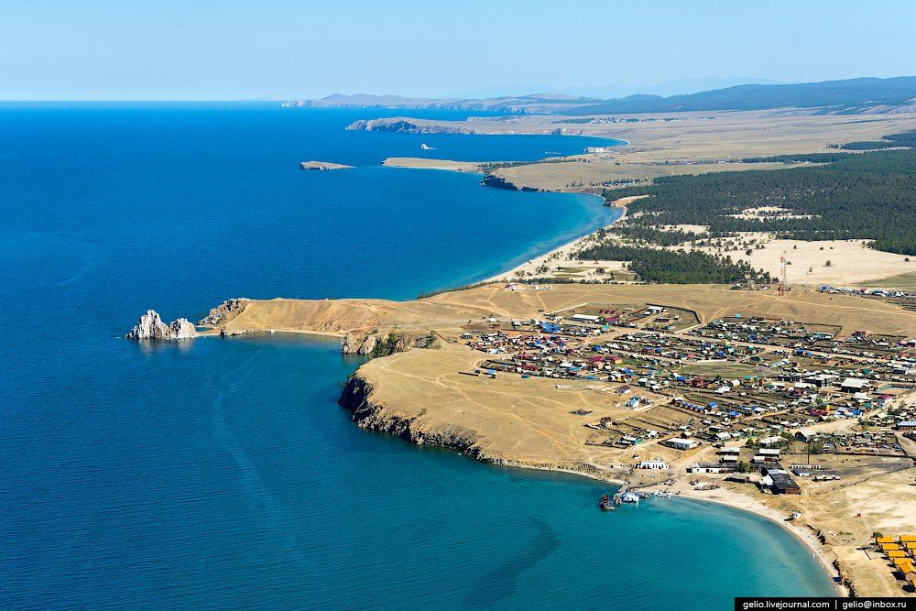
Байкал
1
2

Slide 10
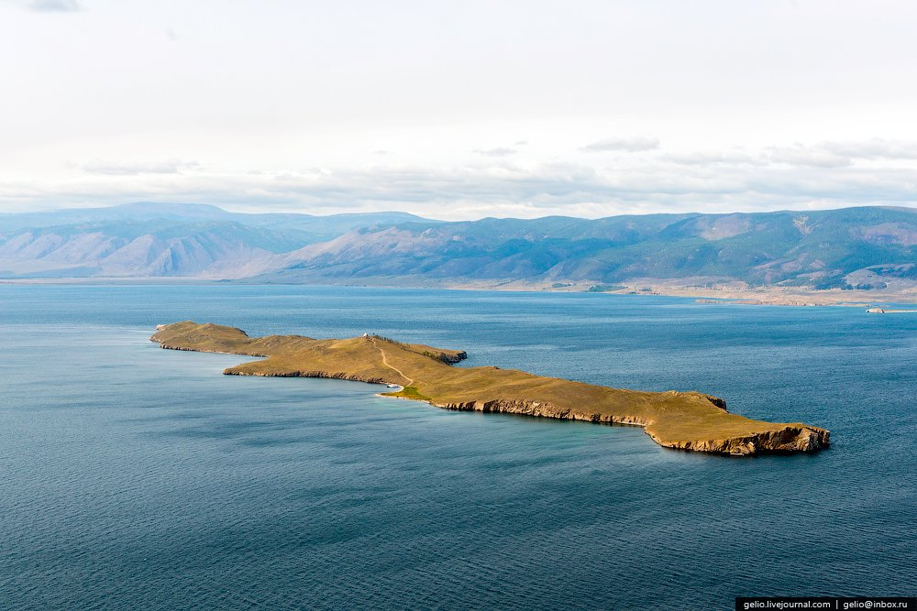
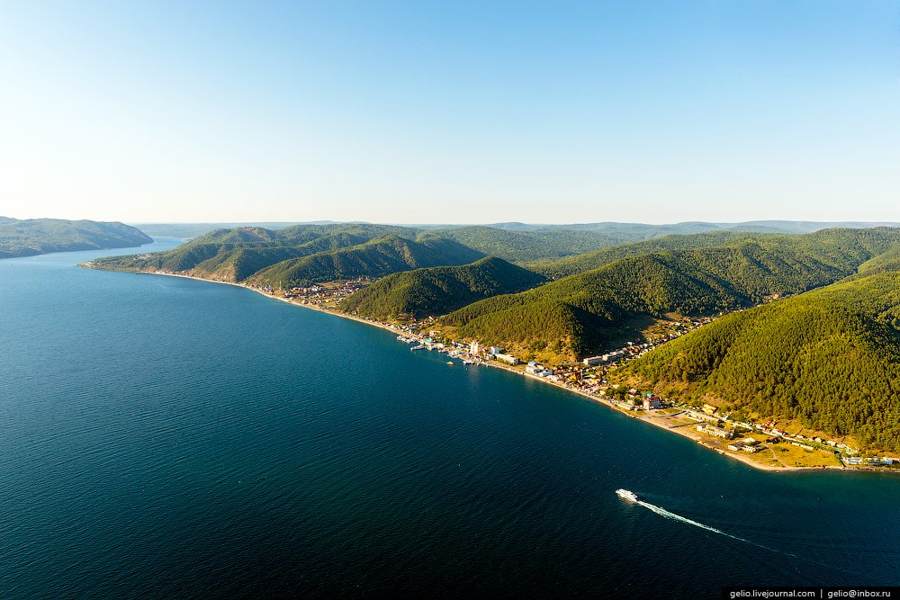
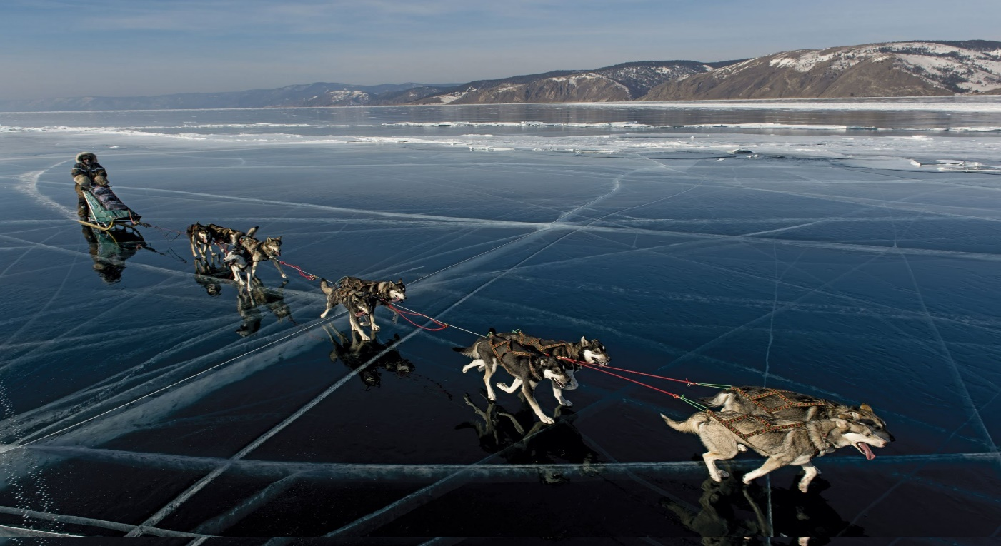
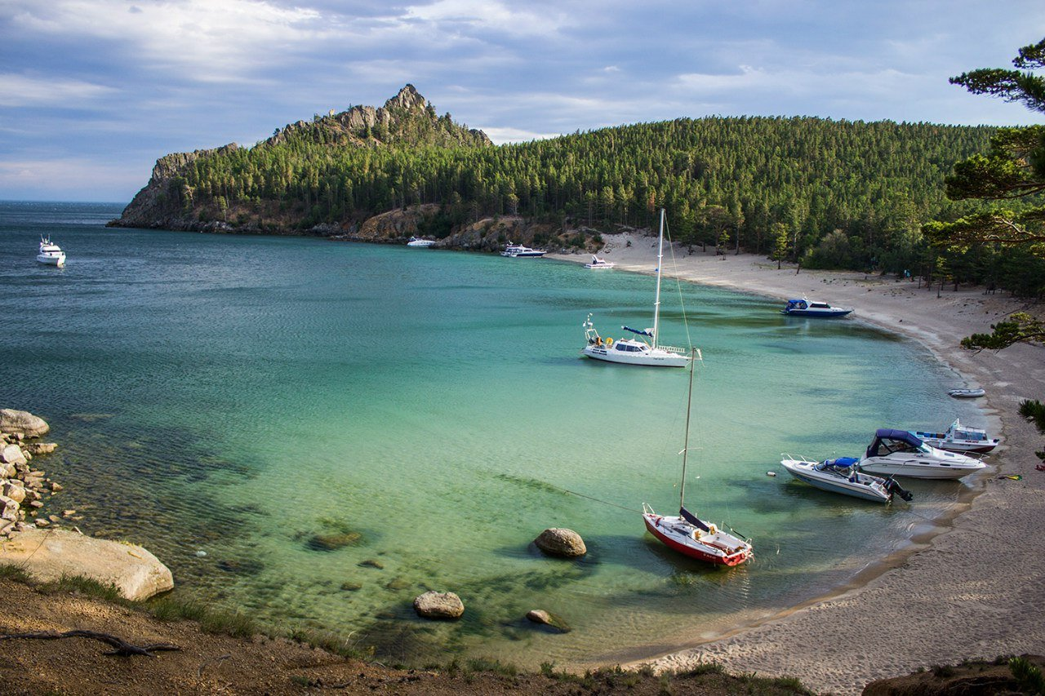
3
4
5
6

Slide 11
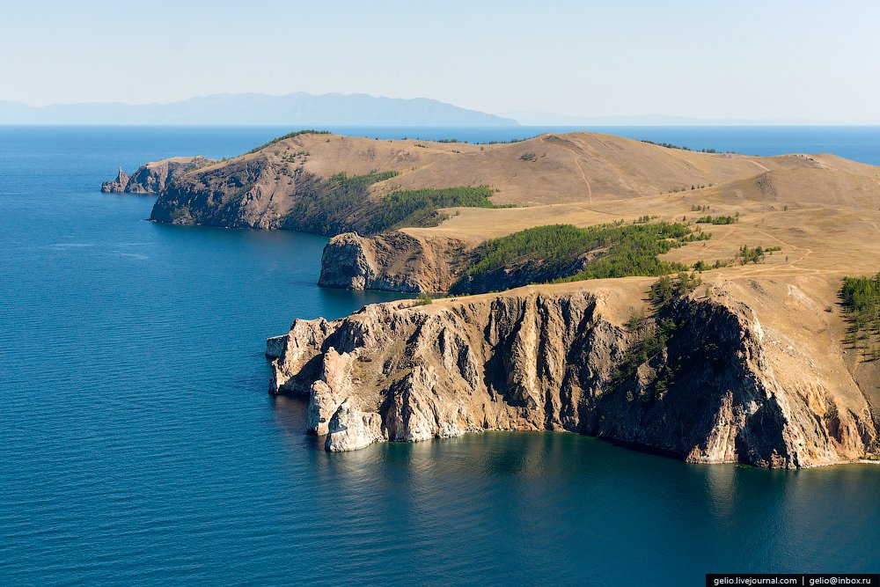
7
8

Slide 12
Опишите фотографию(и)
Что вы на ней видите?
В какое время года сделана фотография?
Какое место изображено на ней?
Какой общей темой объединены фотографии?
Какая фотография отражает содержание текста?
Что нового вы узнали о Байкале?
Какое у вас создаётся впечатление от увиденного?
Какое настроение передаёт снимок?

Slide 13
Описывая, фотографию следует придерживаться следующего плана:
- общее представление об изображаемом;
- детали (особенные качества, свойства, признаки изображаемого);
- впечатление от увиденного.
Используйте синонимы:
фотография, кадр, снимок
фотограф, фотохудожник, автор снимка, мастер
запечатлел, зафиксировал, подметил, передал, показал, уловил
вижу, наблюдаю, рассматриваю, замечаю, чувствую, ощущаю, любуюсь
поражает, удивляет, восхищает, заставляет улыбнуться/почувствовать/вспомнить...

Slide 14
Грамматические задания
Запишите словосочетания с числительными, заменяя цифры словами, и определите их падеж.
Укажите предложения с однородными членами и составьте их схемы.
Укажите сложное предложение с союзом и, выпишите его грамматические основы.

Slide 15
Взаимопроверка
Байкал – жемчужина Сибири
1.На территории России, на границе между Иркутской областью и Республикой Бурятия, среди горных хребтов и сопок расположен прекрасный удивительный и таинственный мир, созданный самой природой, озеро Байкал – жемчужина Сибири.
2. В окружении величественных гор на протяжении 636 км разлита водная гладь в виде синего гигантского полумесяца. 3. Площадь поверхности Байкала приблизительно равна площади Бельгии. 4. Это самое глубокое из всех озёр в мире, его максимальная глубина 1642 м.
5. Байкал хранит одну пятую всех запасов пресной воды на планете. 6. В это озеро стекаются воды более 300 рек и ручьёв, и только одна река берёт свой исток у Байкала — Ангара.
7. Байкал по праву считается единственным озером в мире, воду из которого можно пить, не подвергая предварительной обработке. 8. Весной воды Байкала настолько прозрачны, что можно рассмотреть дно озера на глубине 40 метров.
9. Благодаря гигантскому объёму воды, в байкальском регионе климат мягче, чем в остальной Восточной Сибири. 10. Это обстоятельство объясняет богатство растительного и животного мира озера. 11. Многие виды флоры и фауны – эндемики. 12. В Байкальских водах обитают рыба-омуль, полутораметровый осётр и нерпа — пресноводный тюлень.
13. В заповедниках можно увидеть самого маленького сибирского оленя — кабаргу и бурых медведей. 14. Среди растений встречается 550-летний кедр и такого же возраста лиственница. 15.Уникальность этого озера ещё и в том, что большую часть года над ним царит безоблачная погода.
16. Разнообразие и великолепие ландшафтов вокруг этого огромного водоёма потрясает воображение. 17. Чистейшая прозрачная водная гладь бирюзового цвета, окружённая живописными горами, покрытыми лесом. 18. Байкал — жемчужина Сибири, подлинное сокровище края. 19. Это особый мир, где и по сей день природа озера сохранила свою первозданность, где правит гармония и красота.

Slide 16
Взаимопроверка. 2. Предложения с однородными членами.
1. ???
6. О и О.
10. О и О.
11. О и О.
12. О, О и О.
13. О и О.
14. О и О.
16. О и О.
18. О, О.

Slide 17
Взаимопроверка
СЛОЖНОЕ ПРЕДЛОЖЕНИЕ – 6.
, и
1) Стекаются воды
2) Одна река берёт

Slide 18
Задание для групп.
1. Составьте диалог двух друзей, один из которых побывал на Байкале, поделился своими впечатлениями, вызвав интерес у собеседника и желание посетить те же места.
2. Предположим, что вы работаете в туристическом агентстве. Вам необходимо создать буклет или рекламный ролик для привлечения туристов на Байкал.
Копирайтер - это специалист, который занимается написанием уникальных текстов для сайтов, печатных изданий, рекламных буклетов, слоганов, роликов, поздравительных открыток и т.д.
3. Сочинение – рассуждение.

Slide 19
Инфографика. Визуализация статьи.

